Slide 1
Domestikace a etika
Mgr. Petra Křížková

Slide 2
Domestikace živočichů
Do značné míry cílevědomý proces adaptace živočichů pro potřebu člověka
Zvířata krotká
S méně dokonalými smysly
S větší variabilitou znaků
Se zvýšenou rozmnožovací schopností
Poprvé objasnil Charles Darwin:
„Člověk napodobuje přírodu eliminací znaků nevhodných a naopak znaky a vlastnosti člověku prospěšné množí.“

Slide 3
Jak šel čas..
Před 50 tis. lety byl člověk lovec a sběrač
Intenzivnější využívání potravních zdrojů → sledování nároků živočichů na jejich růst a množení
15 -10 tis let zpět
Přechod z kočovného života na usedlý
První pokusy o pěstování rostlin
První pokusy chovu zvířat

Slide 4
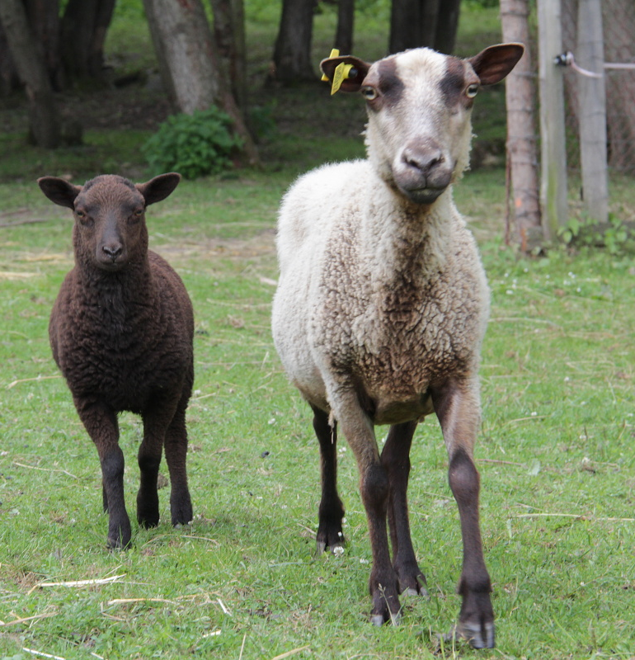
Chtě nechtě..
Samovolná domestikace
Druh žijící v těsném kontaktu
Druh těží z lidské činnosti
Hlavní motivace nebyla materiálová (kočka, pes, holub)
Násilná domestikace
Častější
Záměrný odchyt množení a chov v zajetí
Užitek potravní, bojový, doprava, obdělávání půdy (tur, prase, kůň, buvol, drůbež)

Slide 5
Domestikace nyní
Není ukončena - různý stupeň osvojení (farmy jelenů, norků)
Hospodářské zvíře
chované pro hospodářský užitek (potrava, práce)
Domácí zvíře
s člověkem pod „jednou střechou“
zájmovým chovem
nesleduje přímý hospodářský užitek
domácí zvíře X hospodářské zvíře
ekonomický zájem (množírny) objekt zájmového chovu
(atraktivita plemen, vzácnost)

Slide 6
Co všechno jsme si podrobili…
savci – kůň, osel (mula, mezek); skot a příbuzné druhy - bali, gayal, jak, buvol, bizon; ovce; koza; prase; velbloud, lama, alpaka; sob, jelen, daněk, muflon; králík, kapybara, morče, laboratorní myš a potkan, křeček, nutrie; pes, kočka; liška, norek, činčila
kur, kachna, husa, krůta, perlička, holub, pštros, papoušek, kanár, páv
hlemýžď, bourec morušový, včela, pakobylka, šváb ; ryby, obojživelníci, hadi

Slide 8
Nevýhody
izolace od divokého druhu a držení v rozličné koncentraci
změny v rozmnožování a životaschopnosti (zhoršování generační odolnosti vůči nemocem) → nutná péče člověka
oslabování některých instinktů (např. péče o potomstvo)
užitkovost je pro organismus zátěží – stresem
přežívají jedinci, kteří by ve volné přírodě nepřežili → množení „vadných“ jedinců

Slide 9
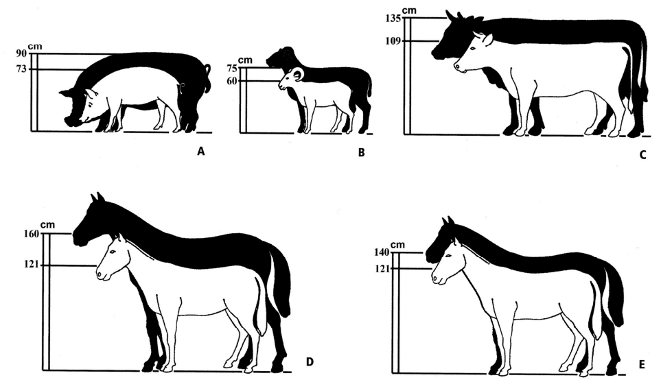
Změny
Domestikace = přizpůsobení zvířat podmínkám prostředí
I přes změny jsou domestikovaná zvířata schopna života ve volné přírodě, avšak nikdy nedojde k návratu na původní úroveň
domestikace je nevratný proces
Změny:
Morfologické
Fyziologické
Etologické

Slide 10
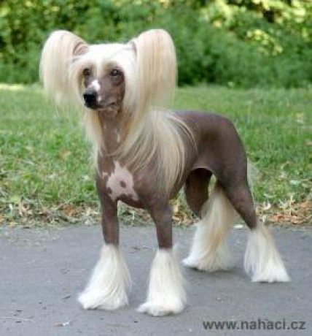
Morfologické
změna zbarvení
bílé zbarvení, odstíny, strakatost, pruhování
změny osrstění
prodloužení, zkrácení či úplná absence
změny kůže
laloků, záhybů, klopení uší (u králíků, ovcí, koz, psů)
změny velikosti těla
trpasličí (nanismus) nebo obří (gigantismus) růst
zkrácení končetin (brachymelie) – např. u jezevčíka
změna lebky
zkrácení obličejové části (brachycefalie)

Slide 11
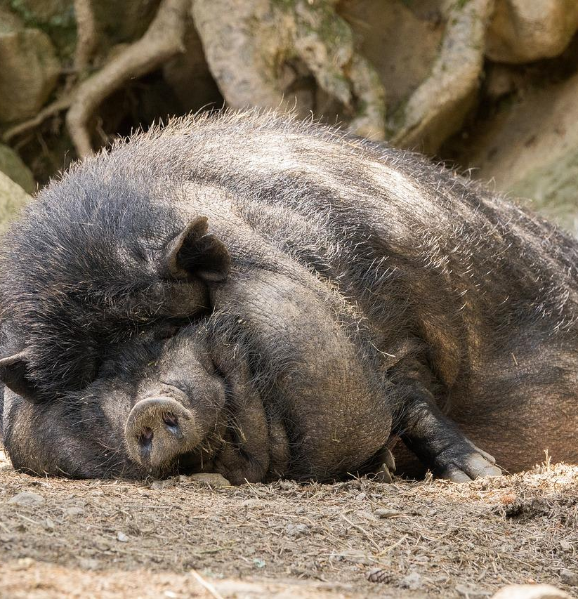
Fyziologické
Dřívější pohlavní dospělost
Rodí se více mláďat a častěji
Produkce mléka – mnohonásobně vyšší než potřebuje mládě, mění se tvar mléčné žlázy a prodlužuje se doba laktace
Zvýšená výkrmnost – větší objem a délka střeva, nižší hmotnost srdce, jater a sleziny
Zvýšená výkonnost dýchacího ústrojí a cévního aparátu – dostihoví koně

Slide 12
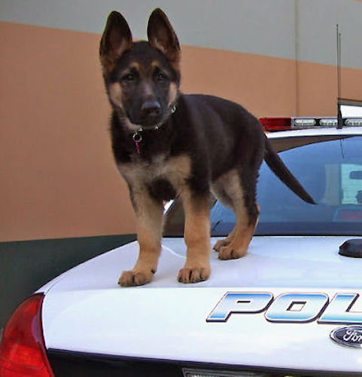
Etologické
CNS – omezení využívání pohybového a smyslového aparátu a redukci mozku a některých funkčních částí CNS (snížení aktivity, ostražitosti)
Redukovaná schopnost samostatně řešit problém (šelmy)
Zvýšená cvičitelnost (chování na přání za pamlsek)
Biorytmy – např. prasata původně noční živočichové
Polygamie – některé typické monogamní druhy (husy) se mění na polygamní

Slide 13
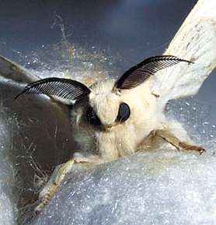
Včela a bourec
„Až vymřou včely, lidé je přežijí o 4 roky.“ Albert Einstein
Včela medonosná (Apis mellifera)
Před 5 tis. lety (pravděpodobně Egypt)
Úly, med; divoká včelstva vymřela
8 virů, včelí mor, kleštík včelí, plísně a bakterie
Bourec morušový (Bombyx mori)
Čína před 4 tis. lety
Závislý na člověku, divoký vymřel
Ztráta schopnosti létat

Slide 14
Pes domácí (Canis lupus f. familiaris)
Nejméně před 14 tis. lety
S vlky plodné potomstvo
Lov, ochrana, sport, asistence, věda
Návrat do přírody – pes dingo
Většina plemen vyšlechtěna až v 19. stol

Slide 15
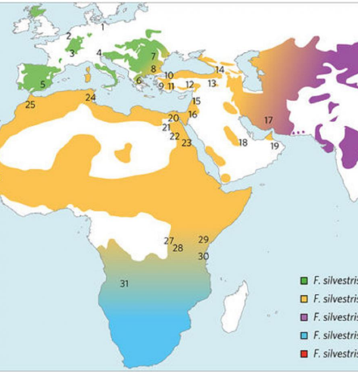
Kočka domácí (Felis silvestris f. catus)
Z kočky plavé
Kočky se domestikovaly samy – tam kde jsou lidi jsou i myši
První příklad biologického boje proti škůdcům
Rozšíření již ve starověku (lodě)
Domestikace dobrovolná a jen částečná (autonomie)
Zdroj: nature.com

Slide 16
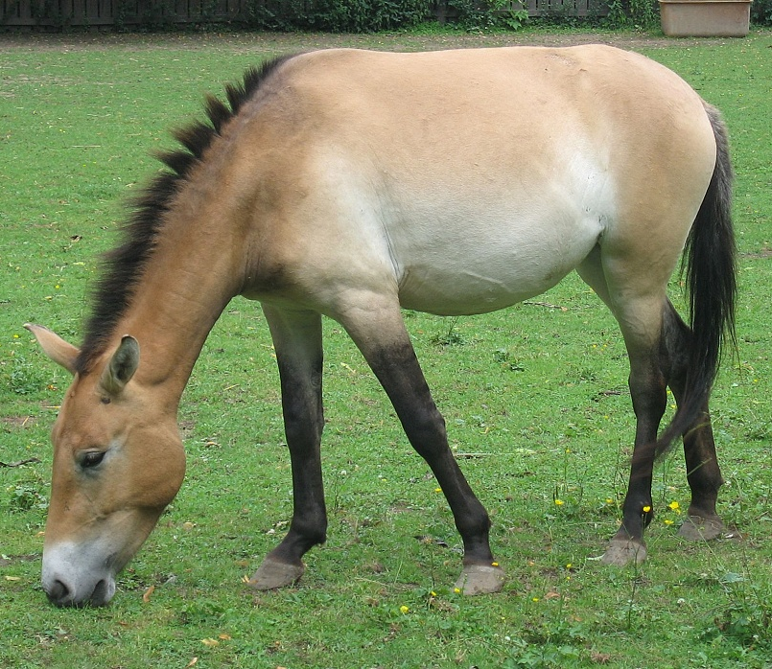
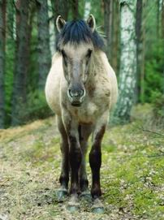
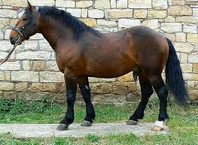
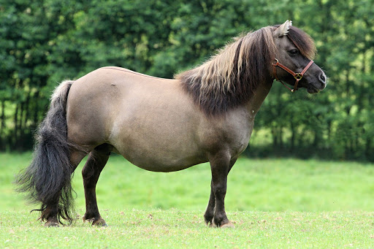
Kůň domácí (Equus caballus)
Blízký východ před 4 tis. lety
Původně pro maso
Od 500 př. n. l. prostředek dopravy, obchodu a válek
Kůň Převalského
Tarpan
Těžký západní kůň
Malý severský kůň

Slide 17
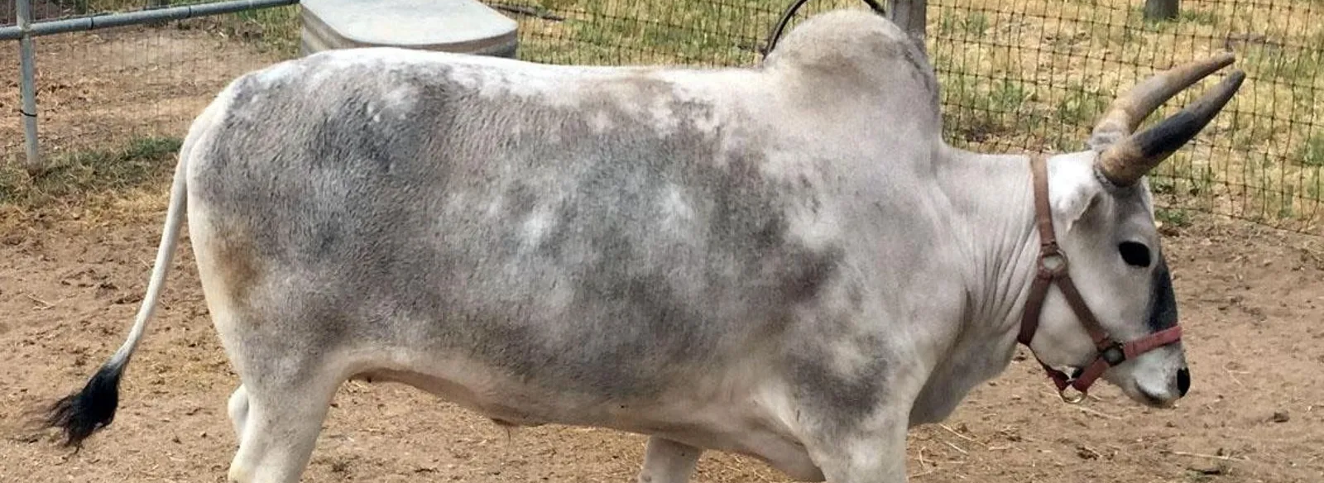
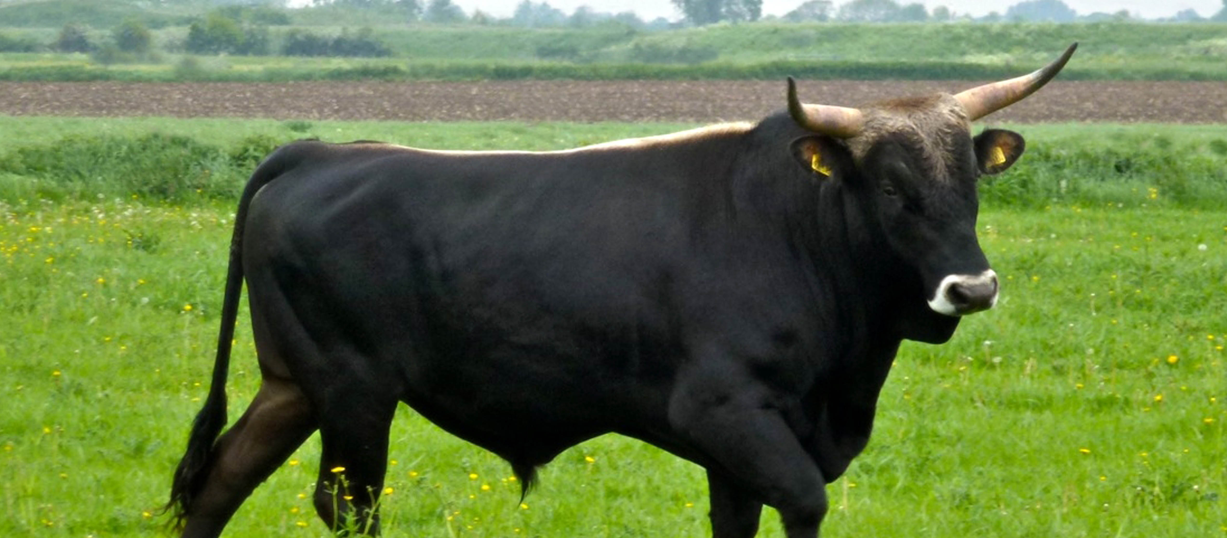
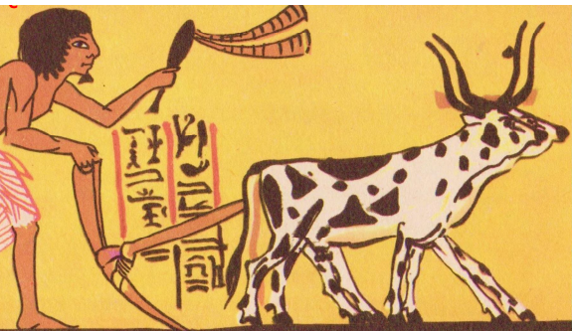
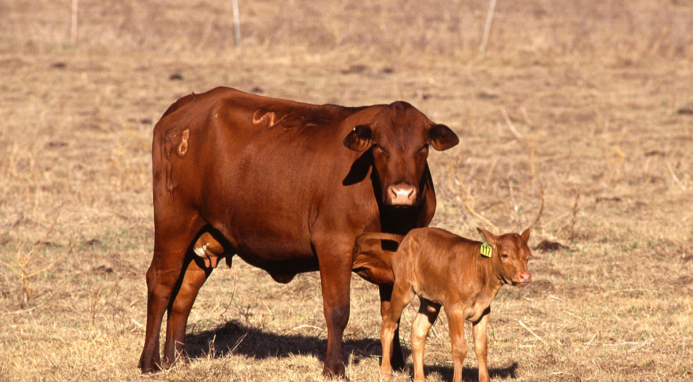
Tur domácí (Bos primigenius f. taurus)
Vyhynulý pratur - dva poddruhy – zebu a tur
Před 10 tis. Lety (Eurasie, severní Afrika)
Ekonomicky důležitý druh

Slide 18
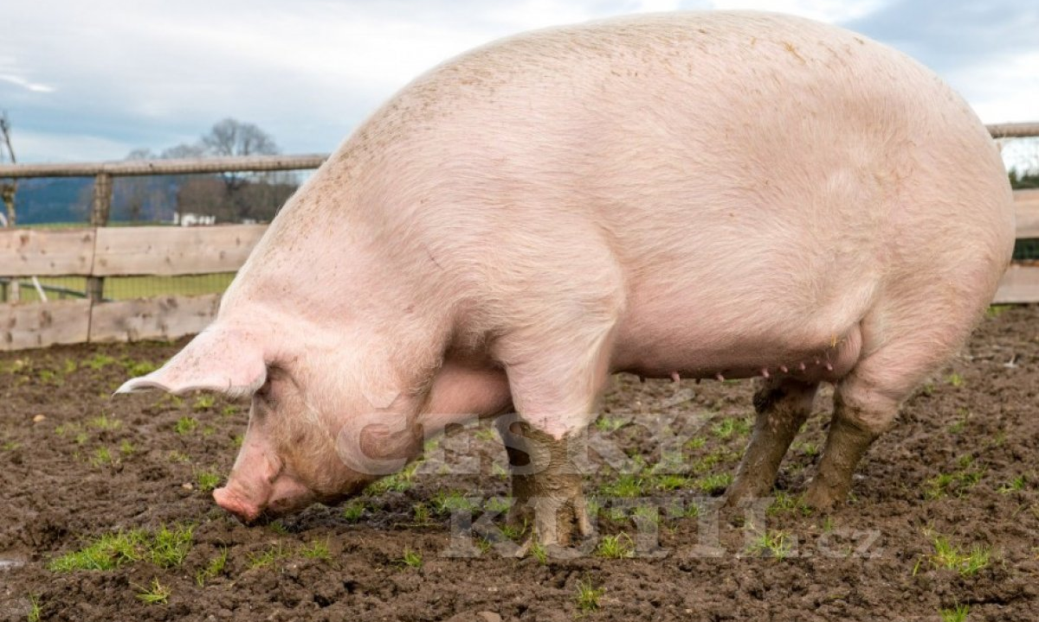
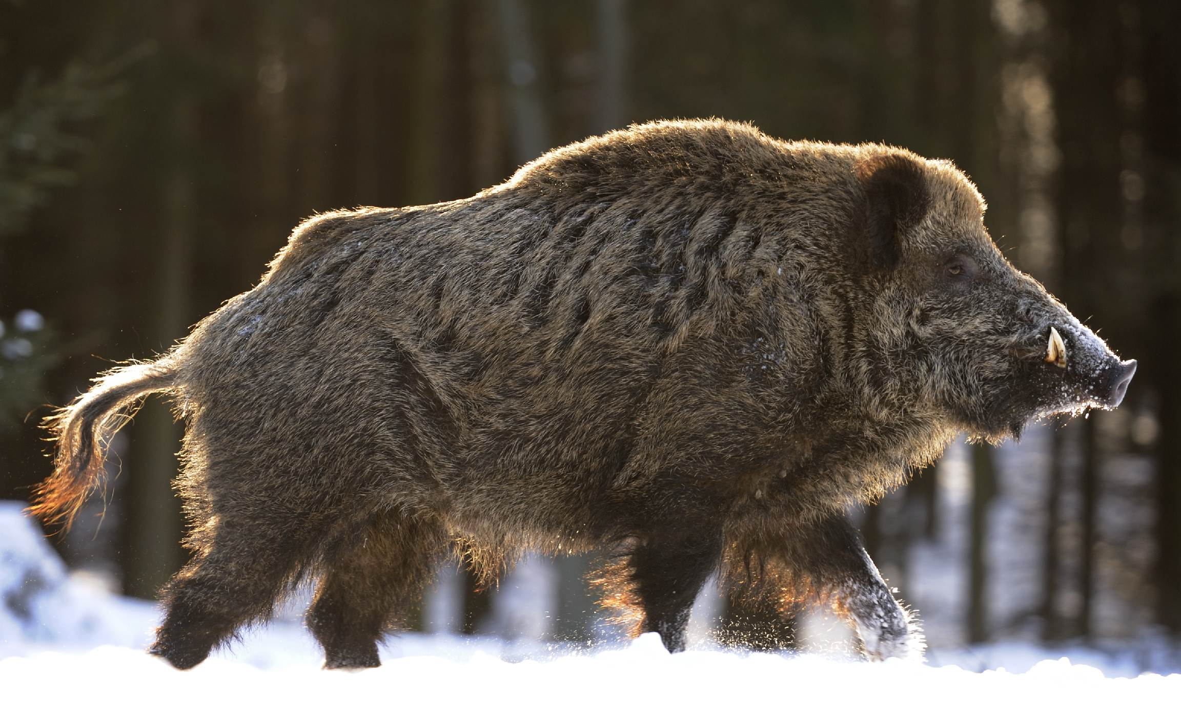
Prase domácí (Sus scrofa f. domestica)
Před 8 tis. lety v Indii
Předkem prase divoké
Zdroj masa
Zvířecí model v medicínských aplikacích

Slide 19
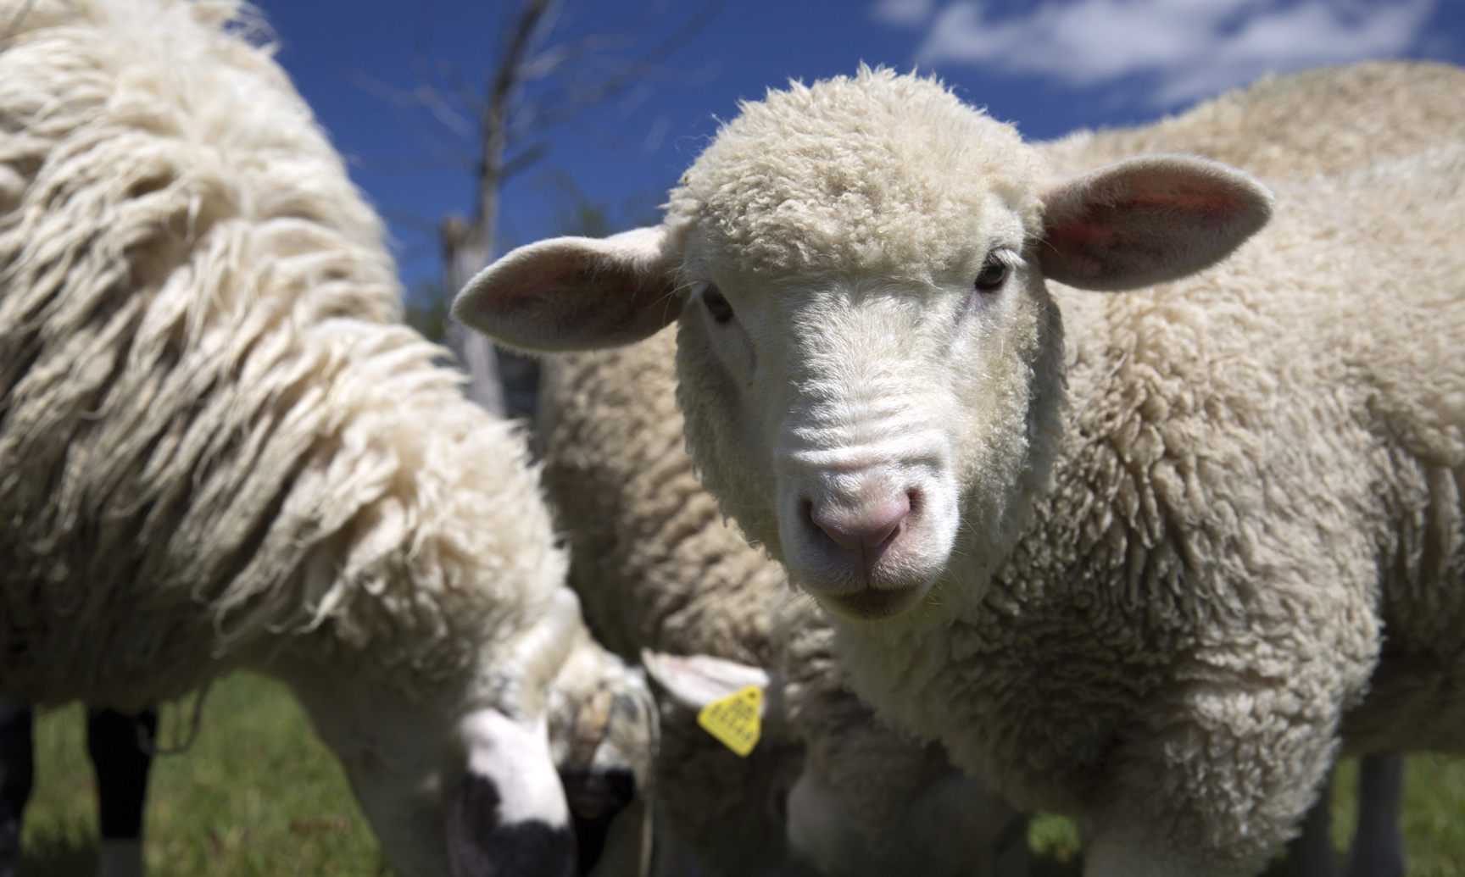
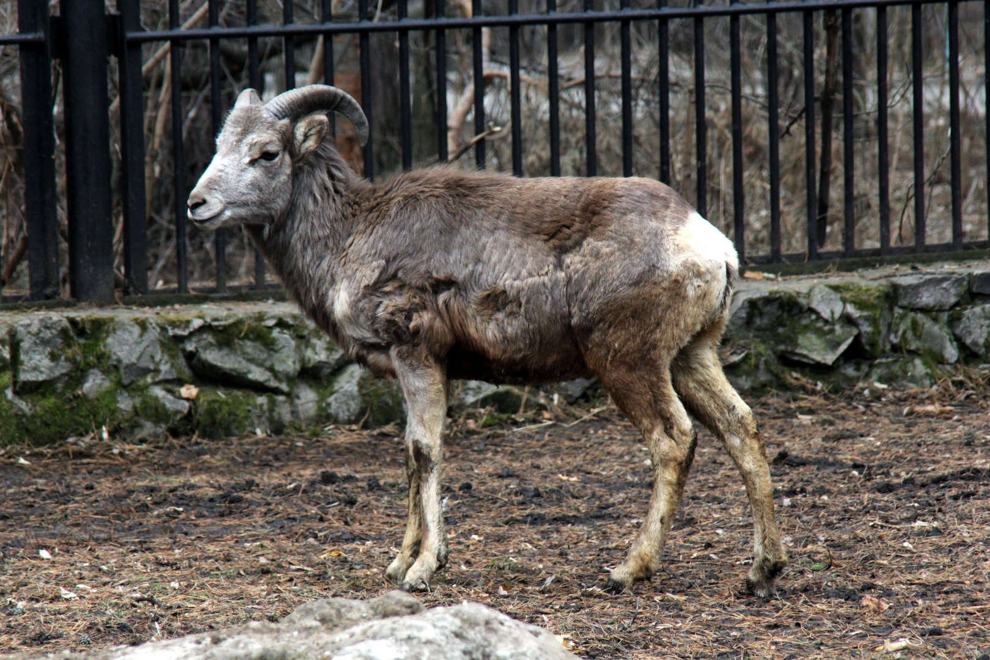
Ovce domácí (Ovis ammon f. aries)
Původ není zcela jistý a objasněný
Před 9 tis. lety na blízkém východě
Předkem je pravděpodobně ovce středoasijská
Zdroj vlny, masa, mléka

Slide 20
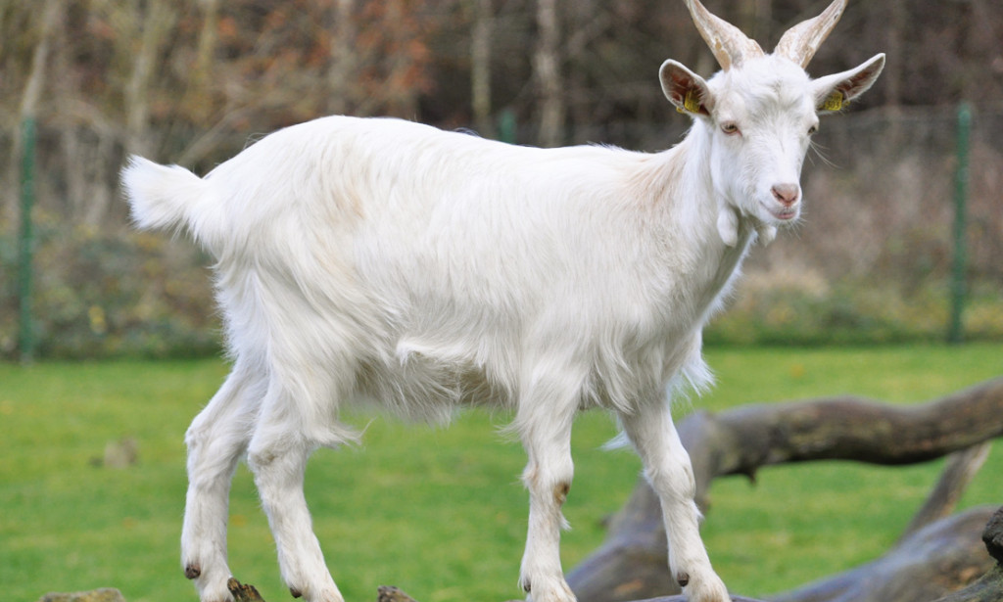
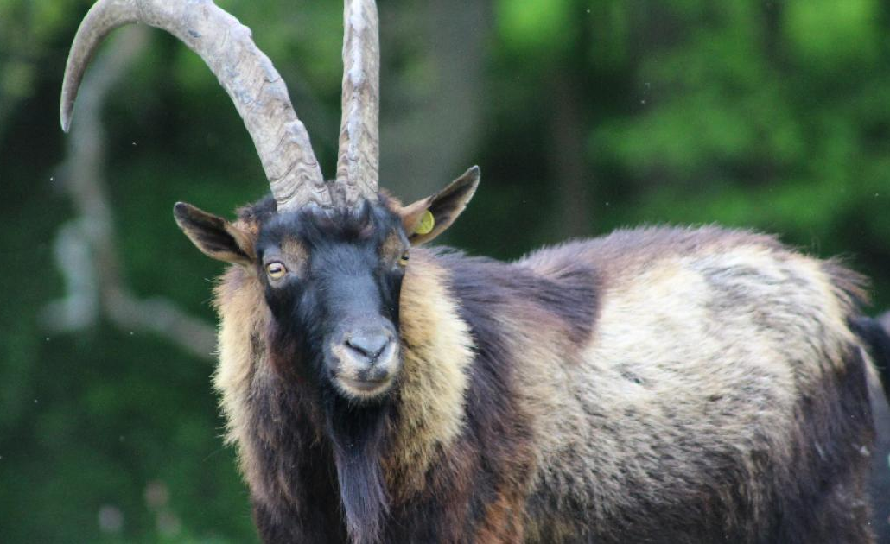
Koza domácí (Capra aegagrus f. hircus)
Před 10 tis. lety v Íránu
Předek koza bezoárová
Velice přizpůsobivá podmínkám
Maso, mléko, kůže

Slide 21
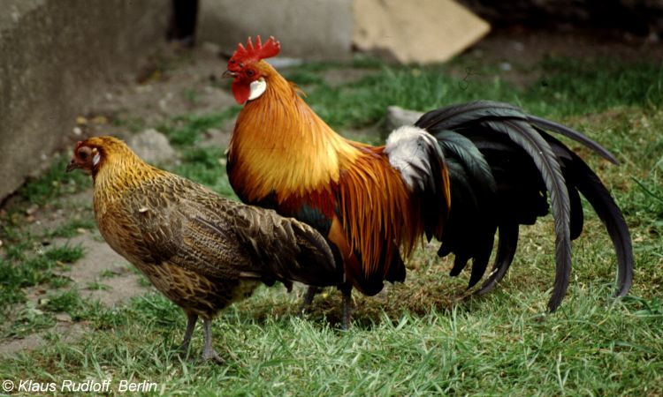
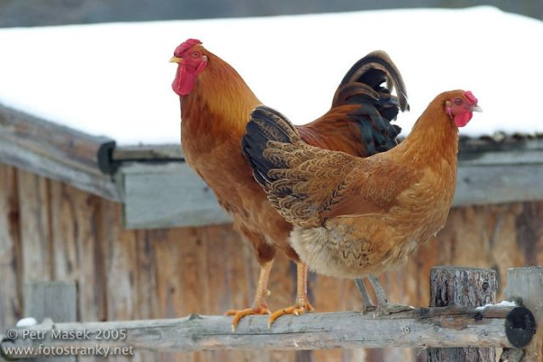
Kur domácí (Gallus gallus f. domestica)
Nejrozšířenější
5 tis. let v Indii a Číně
Předek kur bankivský
V Asii několik poddruhů
Maso, vejce, peří

Slide 22
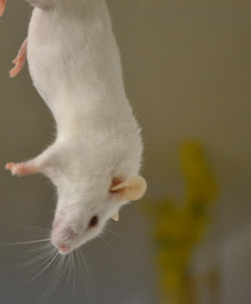
Laboratorní chovy
Nenáročná, snadno množitelná, malá
Snaha nahradit tkáňovými kulturami
Vyhláška
207/2004 Sb. 14. dubna 2004
O ochraně, chovu a využití pokusných zvířat
Změna: 39/2009 Sb.
http://eagri.cz/public/web/ws_content?contentKind=regulation&section=1&id=57803&name=207/2004

Slide 23
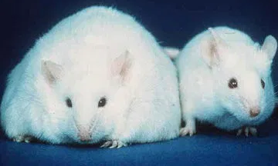
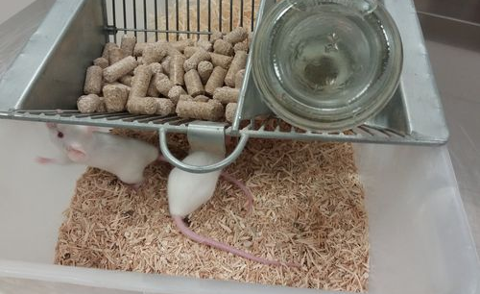
Myš laboratorní (Mus musculus var. alba)
Nejčastěji používaný model v biomedicíně
Snadná manipulace a levný chov
Osekvenovaný genom (28 000 genů, 99% má ortology u lidí), buněčné linie pro in vitro kultivace
Relativně nenáročný chov v klíckách – podestýlka, voda, granule, náklady cca 30Kč na klícku/týden
Nejnověji se používá křeček zlatý

Slide 24
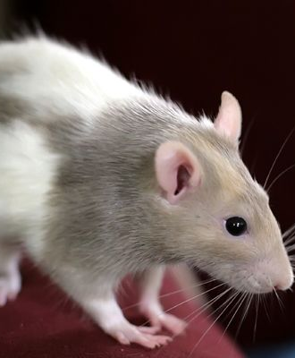
Potkan (Rattus norvegicus var. alba)
Podobné výhody jako myš, dokonalejší čich a inteligence, odolnější proti infekcím
Testování metabolických poruch, kardiovaskulárních onemocnění, neurologických onemocnění a stresové zátěže
Umí vyčenichat onemocnění u lidí
https://www.idnes.cz/technet/veda/potkani-krysy-mysi-ridi.A191023_153010_veda_mla
https://www.youtube.com/watch?v=7g2rxtWu_FM&t=131s

Slide 25
Další modelová zvířata
Morče – bakteriologie a sérologie
Pes – sérologie, imunologie
Králík – vedlejší účinky léků
Octomilka – genetické výzkumy
Kůň – protitetanové sérum
Makak – imunologie (Rh faktor)
Drápatka – těhotenství
Holubi – testy hormonů a léky na srdce
Zebrafish – vývojová biologie

Slide 26
Etika
Je zvíře méně cenné oproti člověku?
Proč je tak vnímáme?
Proč je pes „důležitější“ než prase?
Proč krávy jíme a koně ne?
Je zvíře s člověkem šťastné?
Kde je hranice?
Je zvíře věc?

Slide 27
Starověk
„Ať lidé panují nad mořskými rybami a nad nebeským ptactvem, nad zvířaty a nad celou zemí i nad každým plazem plazícím se po zemi.“ (Genesis 1:26)
„Každý pohybující se živočich vám bude za pokrm;“(Genesis 9:3)
Zvířata se ve Starém zákoně také velice často vyskytují na pozici obětí.

Slide 28
Středověk
Křesťanství
Posvátnost lidského života, nikoli zvířecího
Tomáš Akvinský
Prosazoval soucit ke zvířatům - násilí na zvířatech vede i k násilí ke člověku
František z Assisi
Morální obhájce všeho živého
Soudy se zvířaty, církevní procesy

Slide 29
Novověk
Člověk je potenciálním bohem a převyšuje ostatní tvory.
Živočichové objektem vědeckého bádání
Vivisekce - veliké množství biologicky a medicínsky relevantních objevů; bolestivá praktika pitvy zvířete zaživa
Jeremy Bentham – zastánce práv zvířat, položil základní otázku: „Mohou zvířata trpět?“

Slide 30
19. století
Počátek uznání práv zvířat
„éra výmluv“ → dodnes
Henry Salt - řeší detailně problematiku zneužívání zvířat a uznání jejich práv „Zvířata, která spočívají v „omezené svobodě“ mají právo žít svůj přirozený život limitovaný pouze minimální možnou měrou potřebami společnosti. Pokud je z nějakého důvodu musíme zabít, zabijme, a pokud musíme nevyhnutelně způsobit bolest, způsobme ji, ale bez pokrytectví a výmluv. Než ale cokoli z toho uděláme, a to je zásadní, musíme se přesvědčit, zda je náš čin opravdu nezbytný.“

Slide 31
Etika
Filosofická disciplína zkoumající morálku, morální lidské jednání zásady a normy, které uznává společnost
Hodnotí člověka z hlediska dobra a zla
Erazim Kohák († únor 2020)
Definuje environmentální etiku takto:
„Soubor zásad a pravidel, která člověku naznačují, jak by se měl chovat ve svém obcování se vším mimolidským světem.“

Slide 32
Právo
Podle zákona o ochraně zvířat proti týrání je zvíře:
„Každý živý obratlovec s výjimkou člověka, nikoliv však plod nebo embryo.“
Hospodářská zvířata, včetně zvěře
Zvířata v zájmovém chovu
Zvířata vyžadující zvláštní pozornost
Přivlastněné zvíře – ulovené v souladu s předpisy
Volně žijící zvíře – handicapované i v zajetí
Pokusná zvířata

Slide 33
Právo
„Chovatelem je každá právnická nebo fyzická osoba, která drží nebo chová (dále jen "chová") zvíře nebo zvířata, trvale nebo dočasně, přemisťuje zvíře, nebo obchoduje se zvířaty, provozuje jatky, útulky, záchranné stanice, hotely a penziony pro zvířata nebo zoologické zahrady, provádí pokusy na zvířeti nebo zvířatech anebo pořádá jejich veřejná vystoupení,“
Zakazuje se týrání zvířat.
Zakazují se všechny formy propagace týrání zvířat.

Slide 34
Welfare
Moderní ochrana zvířat pohlíží na „pohodu“ (welfare) zvířat
5 podmínek:
Odstranění žízně a hladu
Odstranění příčin vzniku bolesti, nemoci a zranění
Odstranění příčin nepohody
Odstranění příčin strachu a deprese
Vytvoření podmínek pro uskutečnění přirozeného chování

Slide 35
Organizace
Mezinárodní úmluva CITES – o mezinárodním obchodu s ohroženými druhy
IUCN – světový svaz ochrany přírody
WWF – světový fond pro přírodu
PETA – Evropská koalice pro zastavení pokusů na zvířatech
WSPA – světová společnost na ochranu zvířat
OIE – světová organizace pro zdraví zvířat
Eurogroup for Animals – organizace pro zlepšení podmínek zacházení se zvířaty v EU
V ČR: SOS Zvířatům, Děti Země, Svoboda zvířat, Nadace na ochranu zvířat

Slide 36
